Slide 1
2D 게임 프로그래밍
2018182011 김호준

Slide 2
슈퍼 마리오 모작
게임 컨셉
2D 슈퍼마리오는 마리오를 조작해서 장애물을 피하고 적을 피하거나 쓰러뜨려서 시간 내에 골까지 가는 플랫포머 액션 게임이다.
게임 메카닉
작은 상태인 꼬마 마리 상태이면 적이나 데미지를 주는 장애물에 닿으면 바로 즉사한다
점프로 장애물을 피하거나 적을 쓰러트릴수 있다
아이템을 먹으면 커지거나 다른 능력을 얻을 수 있다.

Slide 3
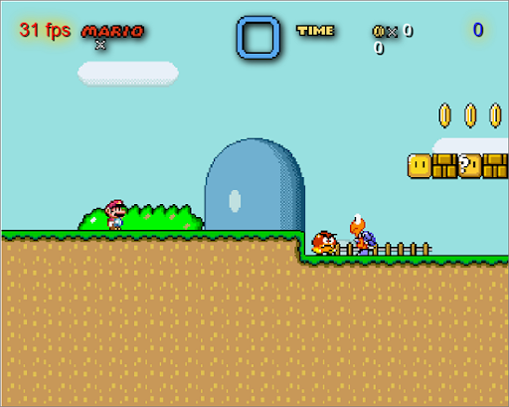
메인 게임 화면 구성
위 UI에는 마리오의 목숨과
시간 초가 표시되어 있다

Slide 4
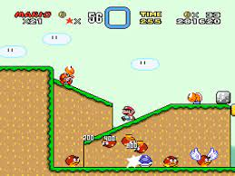
게임 실행 흐름
키로 양 옆을 이동할수 있다
SPACE키로 점프
S키로 내려찍기 할수 있다.
적에게 닿으면 피해를 입는다

Slide 5
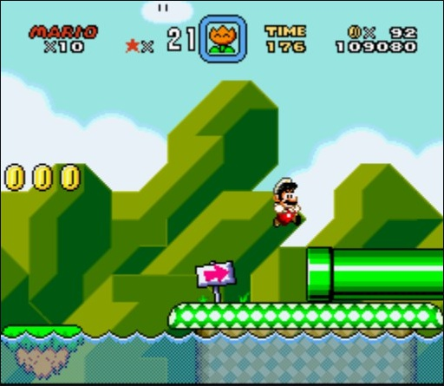
게임 실행 흐름
통로를 통해 다른 맵으로 이동할 수 있다.

Slide 6
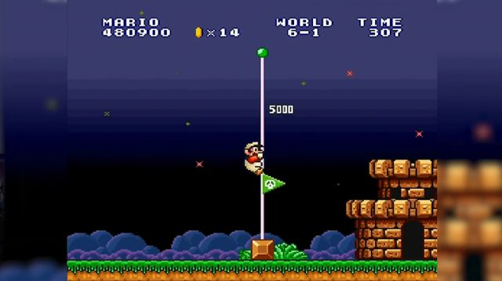
게임 실행 흐름
죽지않고 깃발을 통과하면 스테이지 클리어!

Slide 7
개발 범위
내용 | 최소범위 | 추가범위
캐릭터 | 메인 마리오 캐릭터 구현 | 캐릭터의 가속도나 중력 구현
맵 | 일반 스테이지 맵 2개 구현 | 보스 맵 구현
적 AI | 여러가지 적 AI 4종 구현 | 보스 AI 구현
난이도 | 보스 맵을 제외한 나머지 동일 | 보스 추가 맵을 여러 개 만들시 장애물을 추가해 난이도 상승
게임 기능 | 아이템을 먹고 마리오가 커지거나 능력을 구현 기본 마리오 공격 스킬 내려찍기 구현 맵과의 충돌 구현
사운드 | 점프 , 적 피격 , 브금, 캐릭터 피격 ,아이템 획득 , 캐릭터의 다른 능력 | 보스맵 브금
애니매이션 | 캐릭터, 적 AI, 아이템, 장애물

Slide 8
개발 계획
1주차 | 수집 | 리소스 수집
2주차 | 맵 구현 | 맵 구현 좌표값 설정
3주차 | 캐릭터 기본 구현 | 캐릭터 이동, 내려찍기 및 맵의 적용
4주차 | 캐릭터 획득 아이템 구현 | 아이템을 먹고 캐릭터에게 능력 부여
5주차 | 적 AI 기본 구현 | 애니매이션과 맵의 적용
6주차 | 캐릭터와 적 충돌처리 | 캐릭터의 공격과 적의 피격 사이즈 추가 구현
7주차 | 맵이나 적 AI 추가 구현 | 다양한 적 AI와 맵 추가 구현
8주차 | 사운드 | 사운드 적용
9주차 | 시작 종료 난이도 밸런스 조정 | 기본 UI 확인, 밸런스 조절
10주차 | 마무리 | 오류 점검 및 릴리즈

